Slide 1
Новые детские книги и другие книжные новости сентябрь 2024

Slide 2
Публикации, обзоры, интервью
Новости детской литературы

Slide 3
Объявлены лауреаты Национальной премии в области детской и подростковой литературы 2024 года
Лауреатами Национальной премии в области детской и подростковой литературы 2024 года стали:
«Возвращение ПеликЕна», Алена Каримова — «Лучшее прозаическое произведение для детей». https://www.labirint.ru/books/985157/?ysclid=m1kexgg0kp526320142
«Коты на ёлке», Наталия Волкова — «Лучшее поэтическое произведение для детей». https://фантазеры.рф/product/koty-na-elke-324428/?ysclid=m1kezwfsfm254735261
«Сенсор», Ева Немеш — «Лучшее поэтическое произведение для подростков». https://www.litres.ru/book/eva-nemesh/sensor-70460911/
«Тропы Аиды», Кристина Стрельникова — «Лучшее прозаическое произведение для подростков». https://www.labirint.ru/books/996357/?ysclid=m1kf2jurq9882905746
«Волга: один год из жизни пресноводного биома», Анна Богданова — «Лучшая иллюстрированная книга для детей и подростков». https://www.podpisnie.ru/books/volga-odin-god-iz-zhizni-presnovodnogo-bioma/?ysclid=m1kf6xggea377484126

Slide 4
5 сентября объявлены лауреаты Национального конкурса «Книга года – 2024»
Номинация «Детям XXI века»
Анастасия Строкина. Загадки Солнечной системы / худ.-ил. М. Ухова. – М.: Манн, Иванов и Фербер, 2023 https://www.litres.ru/book/anastasiya-igorevna-strokina/zagadki-solnechnoy-sistemy-69926725/
Номинация «Поколение Некст»
Серия «Что придумал…» – М.: Арт Волхонка, 2022-2024 (Лариса Алексеева «Что придумал Маяковский», Елизавета Догадкина, Полина Покладок «Что придумал Мельников», Марианна Евстратова, Сергей Колузаков «Что придумал Щусев», Вера Алексеева «Что придумал Циолковский», художник Ольга Золотухина) https://www.art-volkhonka.ru/catalog/detyam/chto-pridumal/?ysclid=m1kfbcshkd824962345
СПЕЦИАЛЬНЫЙ ДИПЛОМ благотворительного фонда «Подсолнух» «СОЛНЕЧНАЯ КНИГА»
Елена Кострикина. Москва. Парк Горького / худ. Л. Ваганова. – М.: Издательство АСТ, 2024. – (Энциклопедия-путеводитель для детей) https://www.litres.ru/book/elena-kostrikina/moskva-park-gorkogo-70869677/

Slide 5
Марина Козлова. Список лучших детских книг 21 века по мнению профессионалов книжного рынка. В опросе приняли участие 42 человека
Вафельное сердце, Мария Парр, изд-во Самокат, перевод Ольги Дробот
Сахарный ребенок, Ольга Громова, изд-во Компас-гид
Зверский детектив, Анна Старобинец, изд-во Абрикобукс
История старой квартиры, Александра Литвина, Аня Десницкая, изд-во Самокат
Облачный полк, Эдуард Веркин, изд-во Компас-гид
Соня из 7 Буэээ, Алексей Олейников, Тимофей Яржомбек, изд-во Самокат
Тоня Глиммердал, Мария Парр, изд-во Самокат, перевод Ольги Дробот
Истории о Лисе и Поросенке, Бьёрн Рёрвик, изд-во Самокат, перевод Ольги Дробот
Битвы по средам, Гэри Шмидт, изд-во Розовый жираф, перевод Ольги Варшавер
Дом, в котором, Мариам Петросян, изд-во Livebook
Удивительное приключение кролика Эдварда, Кейт Ди Камилло, изд-во Махаон, перевод Ольги Варшавер
Чудо, Ракель Паласио, изд-во Розовый жираф, перевод Анны Красниковой
Дети ворона (серия Ленинградский сказки), Юлия Яковлева, изд-во Самокат
Доклад о медузах, Али Бенджамин, изд-во Самокат, перевод Ольги Варшавер
Пока нормально, Гэри Шмидт, изд-во Розовый жираф, перевод Владимира Бабкова
Я не тормоз, Нина Дашевская, изд-во Самокат
Три твоих имени, Дина Сабитова, изд-во Розовый жираф
Пакс, Сара Пенипакер, изд-во Самокат, перевод Натальи Калошиной, Евгении Канищевой
Я хочу в школу, Андрей Жвалевский, Евгения Пастернак, изд-во Время
Простодурсен, Руне Белсвик, изд-во Самокат, перевод Ольги Дробот
Привет, давай поговорим, Шэрон Дрейпер, изд-во Розовый жираф, перевод Ольги Москаленко
Давай поедем в Уналашку, Анна Красильщик, изд-во Белая ворона
Мисс Черити, Мари Од Мюрай, изд-во Самокат, перевод Надежды Бунтман
Мороженое в Вафельном стаканчике, Мария Ботева, изд-во Самокат
Скажи, Красная шапочка, Беате Тереза Ханика, изд-во Компас-гид, перевод Веры Комаровой

Slide 6
Очередные выпуски каталога РГДБ https://bibliogid.ru/cat/vypuski/2024/9/otechestvennaya-khudozhestvennaya

Slide 7
«Мурзилка» занесен в Книгу рекордов Гиннесса как долгожитель среди изданий для детей. Журналу исполнилось 100 лет https://godliteratury.ru/articles/2024/05/27/murzilka-zanesen-v-knigu-rekordov-ginnessa-kak-dolgozhitel-sredi-izdanij-dlia-detej

Slide 8
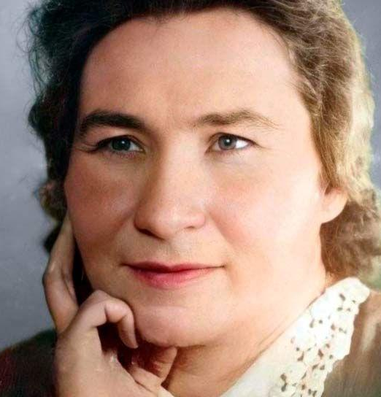
17 сентября 1906 года родилась Любовь Воронкова, автор "Маши-растеряши" и множества других книг для детей и подростков (Автор: Арсений Замостьянов, заместитель главного редактора журнала «Историк») https://godliteratury.ru/articles/2021/09/03/kak-masha-rasteriasha-s-aleksandrom-makedonskim-porodnilas-liubov-voronkova
«Ее эрудиция в истории Древнего мира настолько глубока, что Воронкова (это и есть высокий класс) не пытается ею бравировать. Просто по множеству третьестепенных деталей мы замечаем, что ей известно больше, чем она выплескивает на страницы книги. Но есть литературная логика – и постоянный ликбез здесь излишен. Воронкова писала не учебник и не занимательные истории о древних греках и персах, а роман. Даже – два романа о взрослении гениального полководца, который, если воспользоваться формулировкой Байрона, «брошен был в борьбу со дня рожденья» и всю жизнь сталкивался с такими соблазнами, перед которыми мало кто устоял бы»

Slide 9
Писатели о своих новых книгах: https://rewizor.ru/literature/views/detskie-pisateli-i-novye-knigi/
— Новых книг у меня две. Обе – стихи. Первая – это сборник в поэтической серии Самоката "Коты на елке". Это одна из самых лучших поэтических серий, поэтому оказаться там было невероятной мечтой. В книгу вошли стихи разных лет, но мы с редактором и писателем Асей Кравченко постарались составить сборник так, чтобы там были игровые стихи: с игрой слов, смыслов, визуальными играми. А с рисунками Алисы Юфы получилось очень весело и озорно. Я хотела изначально, чтобы в названии была собака, потому что я собачница, но коты все-таки победили и как-то незаметно выгнали собаку с обложки, и теперь радостно водят там хороводы.
https://bibliogid.ru/knigi/podrobno-o-knige/17606-nataliya-volkova-koty-na-jolke?ysclid=m1kfxmptwp482735087

Slide 10
Кристина Куплевацкая. Страшные деревни. Мистические истории из разных уголков России https://yamal-media.ru/narrative/strashnye-derevni-misticheskie-istorii-iz-raznyh-ugolkov-rossii
Деревня для многих — уютное место, источник теплых детских воспоминаний. Бабушкины пирожки, ягоды с куста, рыбалка и купание в речке, беззаботное время между учебными годами. А еще деревня — «поставщик» детских страшилок, сказок про лешего и оборотней, банника и кикимору.
Эти истории не остались в прошлом: сейчас в литературе и кино все популярнее жанр фолк-хоррор, в котором современные жители сталкиваются с фольклорными, мифологическими персонажами. В нашем обзоре три таких романа для подростков, способные напугать и взрослого.
https://www.labirint.ru/books/982323/?p=34360&yclid=7585334261719498751
https://www.litres.ru/book/tatyana-mastrukova/bolotnica-37661489/
https://www.labirint.ru/books/1008058/?ysclid=m1kg8re9ne610570345

Slide 11
Валерия Степанова. Вслед за homo legens. Как российские исследователи последнего столетия изучали чтение и классифицировали читателей https://knife.media/reading-studies/
Сергей Плотников описывает идеального homo legens, выделяя в нем следующие черты:
привычка думать в категориях проблемы, умение выделять целое и частное, владение навыком анализа двойственных явлений, верная оценка происходящего, способность приходить к наиболее верному решению и применять его;
способность воспринимать и запоминать внушительные объемы информации;
воображение и умение мыслить творчески;
знание правил риторики, красноречие, значительный словарный запас;
умение четко и просто излагать свои мысли;
коммуникабельность, непосредственность и простота в общении с разными людьми;
бо́льшая потребность во внутренней свободе, независимости, самостоятельности;
способность мыслить критически по отношению как к окружающему миру, так и к самому себе.

Slide 12
Нон-фикшн
Нехудожественная литература

Slide 13
Ася Кравченко. Глазам не верю. Иллюзии - фокусы с разоблачением (Пешком в историю, 2024)
https://фантазеры.рф/product/glazam-ne-veryu-325791/?ysclid=m1kgew8h6d444778433

Slide 14
Ольга Посух. Микросупергерои. Самые полезные (Самокат, 2024)
https://samokatbook.ru/book/mikrosupergeroi-samye-poleznye/?ysclid=m1kgrb5n6l403316998

Slide 15
Вячеслав Дубынин, Игорь Сергеев, Валерий Гаврилов, Татьяна Голубева. Птицы (Аванта, 2024)
Вы держите в руках книгу, созданную учеными, педагогами биологического факультета Московского государственного университета. Опыт и невероятная увлеченность своим делом позволили им написать не скучное учебное пособие, а искрометную, наполненную юмором и яркими образами, научно-популярную книгу, посвященную одним из самых известных животных. Птиц мы видим каждый день, но редко задумываемся, почему они вьют гнезда, летают в дальние страны и красиво поют. Узнать все подробности о жизни птиц поможет нам эта книга.
Для среднего школьного возраста.
https://book24.ru/product/ptitsy-biologiya-fiziologiya-7093590/

Slide 16
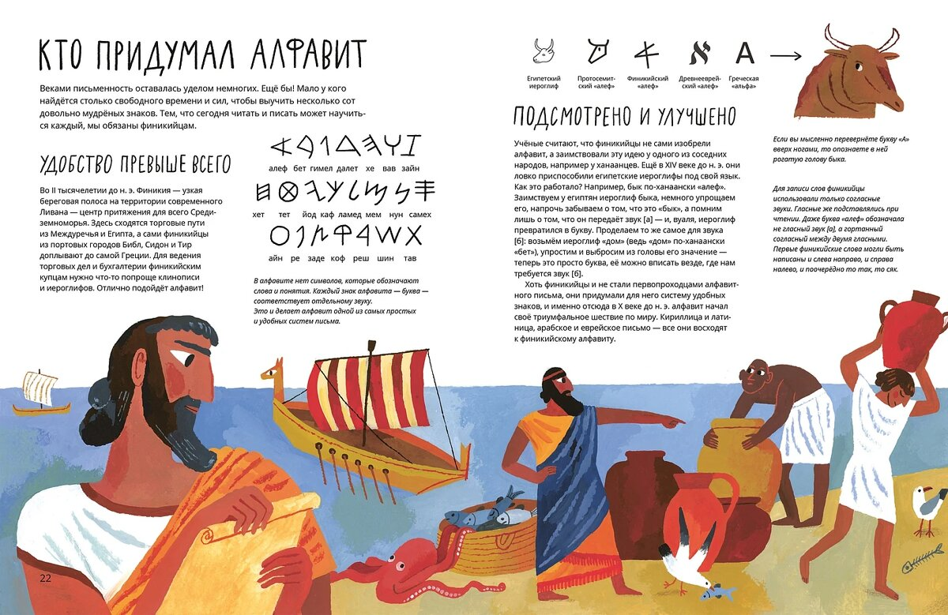
Екатерина Степаненко. Буквы, слова, книги (Альпина Дети)
https://alpinabook.ru/catalog/book-bukvy-slova-knigi/?ysclid=m1kgvv2xo9601139225

Slide 17
Валерий Шубинский. Город ОБЭРИУтов (Дома детской книги, 2024)
https://www.podpisnie.ru/books/gorod-oberiutov/?ysclid=m1kgz7y0hs830857818

Slide 18
Зульфия Абишова. Книжный клуб. Инструкция по применению (Городец, 2024)
Автор рассказывает, как создать и вести собственный̆ книжный̆ клуб. Как собрать аудиторию? Где проводить встречи? Кто решает, какие книги обсу­ждать в клубе? Откуда взять логотип, что делать, если участники заскучали? В книге есть именно то, что нужно начинающему организатору: понятные, практичные и современные ответы на все эти вопросы, а еще яркая и лаконичная подача материала, юмор и примеры из опыта. Рекомендуется ребятам среднего и старшего школьного возраста, но интересно будет всем, кто когда-либо задумывался о создании собственного книжного клуба, но почему-то до сих пор не создал.
https://www.podpisnie.ru/books/knizhnyy-klub-instruktsiya-po-primeneniyu/?ysclid=m1kh2f1eqd669528379

Slide 19
Софья Мильё. Я - Казань. Как устроен город (МИФ, 2024)
https://www.labirint.ru/books/937962/?ysclid=m1kh6bfuaj418945341
https://book24.ru/product/a-kazan-kak-ustroen-gorod-interaktivnaa-progulka-s-kartoj-i-zadaniami-7673888/

Slide 20
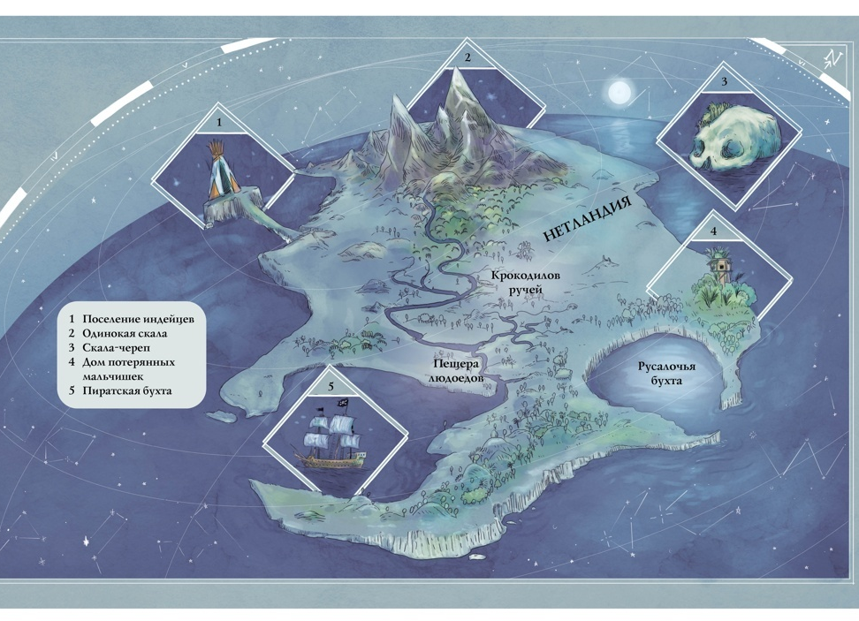
Алтеа Вилла. Атлас сказочных мест (Махаон, 2024)
https://book24.ru/product/atlas-skazochnykh-mest-puteshestvie-po-lyubimym-knigam-7101044/

Slide 21
Книги для младших школьников
Новинки и переиздания

Slide 22
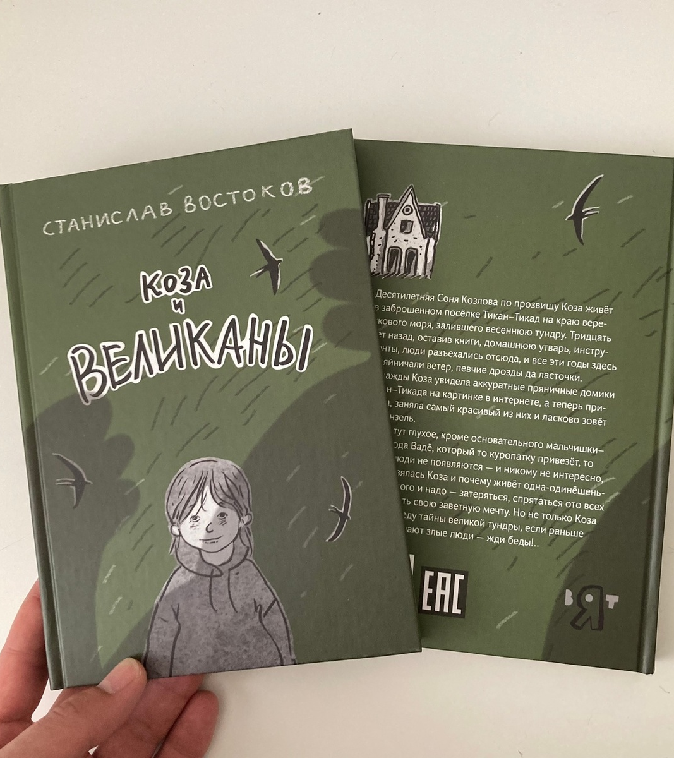
Станислав Востоков. Коза и великаны (Волчок, 2024)
Десятилетняя Соня Козлова по прозвищу Коза живёт в заброшенном посёлке Тикан-Тикад на краю верескового моря, залившего весеннюю тундру. Тридцать лет назад, оставив книги, домашнюю утварь, инструменты, люди разъехались отсюда, и все эти годы здесь хозяйничали ветер, певчие дрозды да ласточки. Однажды Коза увидела аккуратные пряничные домики Тикан-Тикада на картинке в интернете, а теперь приехала, заняла самый красивый из них и ласково зовёт его Гензель.
Место тут глухое, кроме основательного мальчишки-оленевода Вадё, который то куропатку привезёт, то омуля, люди не появляются — и никому не интересно, откуда взялась Коза и почему живёт одна-одинёшенька. Козе того и надо — затеряться, спрятаться ото всех и исполнить свою заветную мечту. Но не только Коза идёт по следу тайны великой тундры, если раньше о ней прознают злые люди — жди беды!..
https://www.labirint.ru/books/1012841/?ysclid=m1khdp1dcl278447872

Slide 23
Анастасия Коваленкова. Там в городе (Никея, 2024)
В книге «Мышонок, который Там» наш герой путешествовал в лесах и полях. А что ждет мышонка в городе, где бушует война между бездомными котами и собаками, где каждый сам за себя и каждому все равно, что будет с другими?! Уцелеет ли наш Там?
Но он не верит в зло и готов помочь каждому. Его обманет кот, а он спасет его и обретет друга. А страшному чудовищу он подарит свое сокровище и превратит его в верного товарища. Он чуть не погибнет, выручая из беды диких псов. Войны кончатся, бездомные обретут дом, даже суровые директора подружатся! Вот что может один маленький мышонок с добрым и отважным сердцем.
https://zyorna.ru/catalog/item/tam-v-gorode-122696

Slide 24
Наталья Ключарёва. Моя воображаемая кошка (КомпасГид, 2024)
https://book24.ru/product/moya-voobrazhaemaya-koshka-7102503/

Slide 25
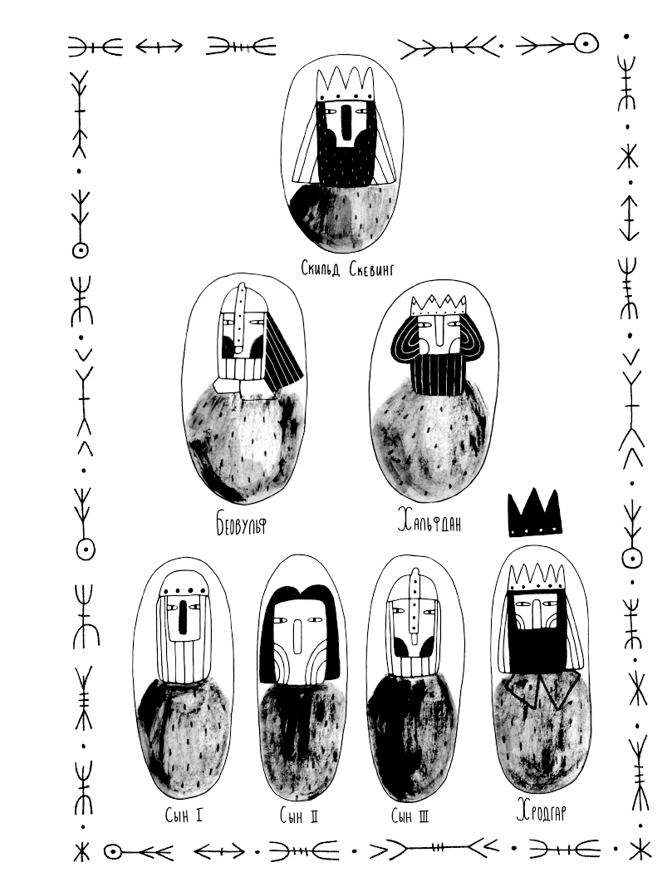
Алексей Олейников, Кирилл Захаров. Беовульф (Albus Corvus, 2024)
https://www.labirint.ru/books/1016602/?ysclid=m1khjdv6f169114293

Slide 26
Книги для подростков
Новинки и переиздания

Slide 27
Вика Козлова. Мой дедушка – призрак (Поляндрия, 2024)
У Симы совсем нет друзей, зато есть мама. А еще — дедушка, бывший инженер, который с годами превратился в ворчливого старичка, увлеченного только комнатными растениями и огородом.
Когда дедушки не стало, девочка слышит из его комнаты загадочный стук и понимает, что тот стал призраком. В квартире меж тем происходят странные вещи: дедушкины герани, плющи и бегонии начинают разрастаться по всему жилищу, превращая его в джунгли.
Сима знает, что привидения появляются, если человек не успел сделать при жизни что-то важное. Теперь она должна выяснить, зачем вернулся дедушка и чем она может ему помочь, но самое главное — остановить растения, которые вот-вот захватят дом.
Жизнеутверждающая история с элементами детектива и мистики о проживании горя и утраты, о том, что близкие люди навсегда остаются с нами.
https://www.podpisnie.ru/books/moy-dedushka-prizrak/?ysclid=m1khngm1ed840222201

Slide 28
Анастасия Морозовская. Кладбище в кустах (Albus Corvus, 2024)
Городскому шестикласснику Данилу живется так себе: растет без матери, отношения с приемным отцом сложные, в школе проблемы. Но однажды в доме появляется неунывающая бабушка Эмма и все меняет к лучшему: она не только умело готовит манты, но и привносит тепло и порядок что в неуютную квартиру, что в растерянную душу школьника. А на каникулах в городке у моря и вовсе происходит чудо: Данил встречает Алю, загадочную девочку со странным хобби — хоронить умерших животных.
https://www.labirint.ru/books/1016605/?ysclid=m1khoi1fl61571183

Slide 29
Елена Борода «Вы ушли с маршрута» (КомпасГид)
Сандра — для «Банды», Саша — для мамы, Александра — в колледже. Ей почти семнадцать, и со стороны кажется, что её жизнь прекрасна: она красит волосы в зелёный цвет, как у русалки, играет в панк-группе, встречается с парнем. Но только у Сандры хватает проблем и забот: мама против её общения с сестрой, из колледжа хотят отчислить, а у парня появляется всё больше секретов. Единственные люди, принимающие Сандру, — «Банда», в которой она играет. Скоро состоится музыкальный конкурс, победа в котором могла бы изменить жизнь девушки и всей группы. Хватит ли ей смелости не упустить шанс и что делать, если одна маленькая ложь во благо приводит к катастрофическим последствиям?
https://www.litres.ru/book/elena-boroda/vy-ushli-s-marshruta-71124211/chitat-onlayn/?ysclid=m1khpz1uha170362087

Slide 30
Ирина Богатырёва. Девья яма (Самокат, 2024)
Летние каникулы — время удивляться. 13-летний Никита, приехав в родной городок к деду, директору музея, и представить не мог, что его ждёт. Что сапфировое колье — россыпь дымчато-голубых шариков, осколков неба — свяжет наше время с событиями столетней давности. И сапфиры станут причиной странных и опасных загадок, разгадывать которые ему предстоит вместе с Милкой, его близняшкой. Привычные ссоры между братом и сестрой уступят место дружбе — и всё благодаря удивительной гостье из прошлого.
Роман Ирины Богатырёвой «Девья яма» — не просто захватывающий детектив для подростков с погоней, кражей, бандитами и необъяснимыми явлениями. Это деликатный разговор о том, как нас меняет наша история, какими мы были и какими ещё можем стать.
https://book24.ru/product/devya-yama-7648981/

Slide 31
Новые книги Дмитрия Сиротина
https://chitatel.by/catalog/book/1887377
https://book24.ru/product/kukla-hodit-po-zemle-7680526/?ysclid=m1kiqom2e746661242
https://rosman.ru/catalog/vstretimsya_vo_sne_sirotin_d_/?ysclid=m1kitq96az170814335

